Slide 1









1

Slide 2






Slide 3


















Diện tích Châu Á là bao nhiêu km² ?
A
44.805.000 km²
B
44.580.000 km²
C
44.580.000 km²
D
44.508.000 km²

Slide 4
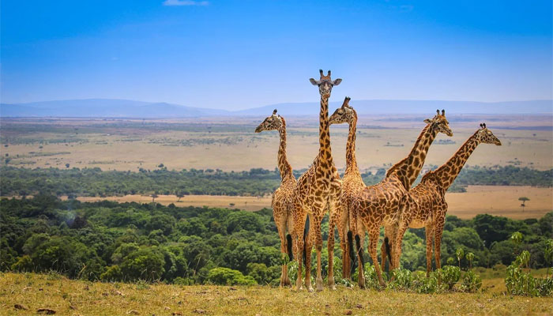
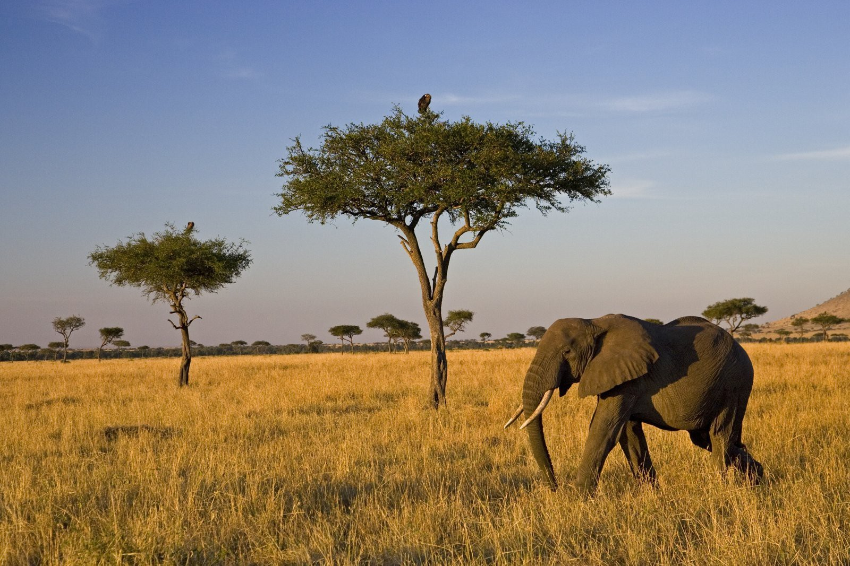
Đố các bạn biết tớ đang ở đâu?

Slide 5



Slide 6







Slide 7




Slide 8
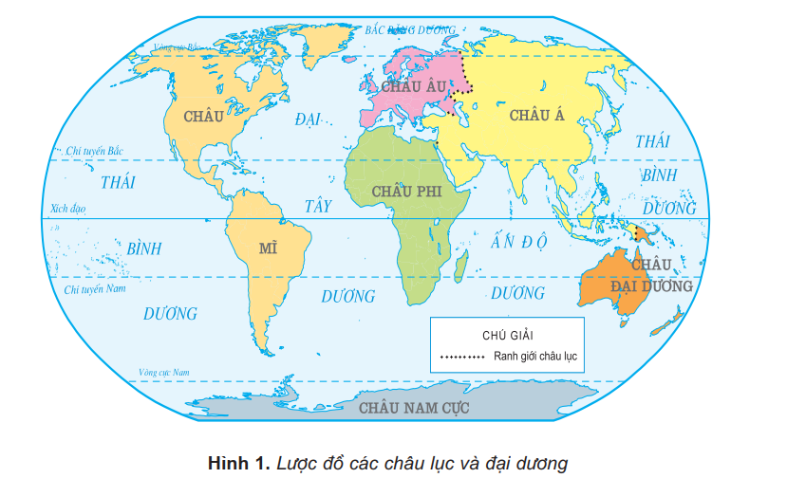


Slide 9


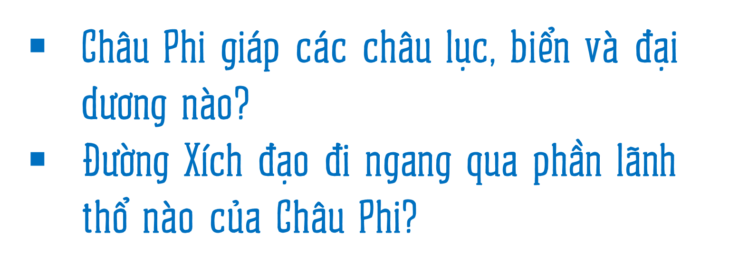

Slide 10
Phía Bắc: Châu Âu
Phía Đông Bắc: Châu Á
Phía Bắc và Đông Bắc giáp biển Địa Trung Hải và biển Đỏ
Phía Tây: Đại Tây Dương
Đường Xích đạo đi ngang qua giữa phần lãnh thổ của châu Phi

Slide 11



Châu Phi có diện tích lớn thứ ba trên thế giới, sau châu Á và châu Mĩ

Slide 12



Slide 13
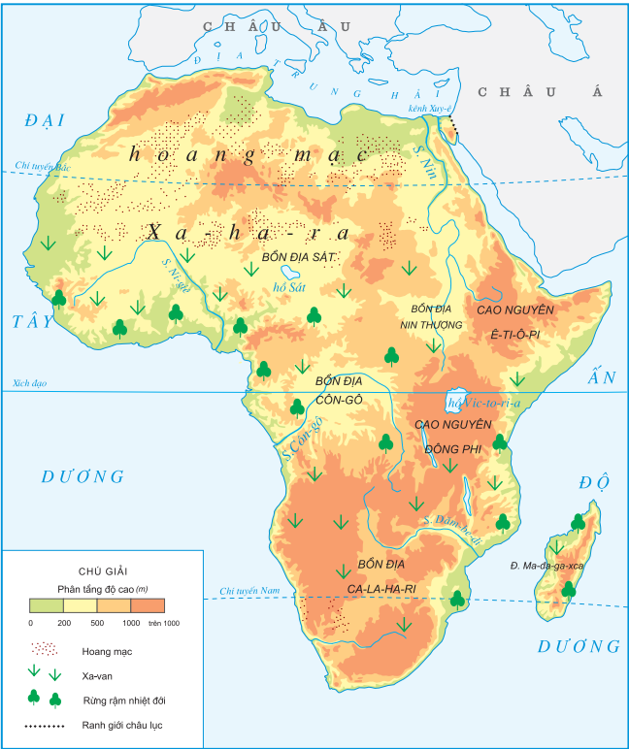

Hoang mạc là gì?

Slide 14
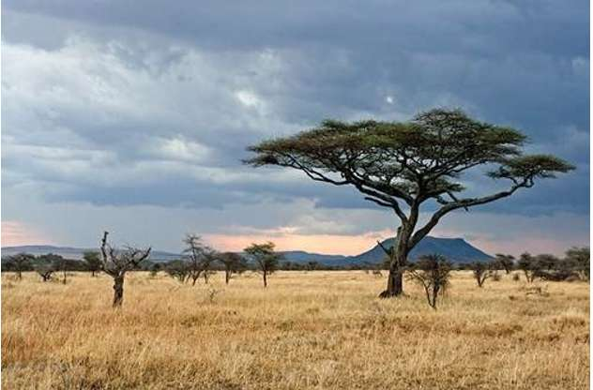
Xa van là một kiểu thảm thực vật nhiệt đới trong đó tầng ưu thế sinh thái là tầng cỏ.

Slide 15




Slide 16
Châu Phi có địa hình tương đối cao. Toàn bộ châu lục được coi như một cao nguyên khổng lồ, trên có các bồn địa lớn.

Slide 17
Bồn địa là gì?

Slide 18
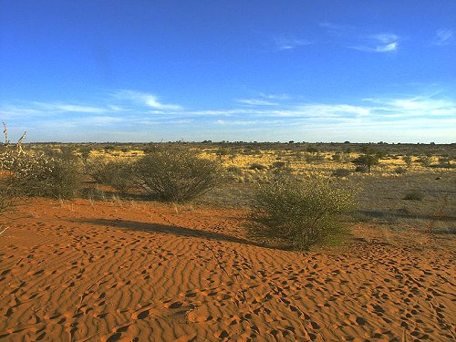
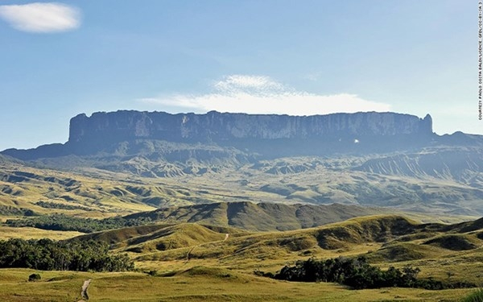
Bồn địa là vùng đất trũng thấp, rộng lớn, thường có núi bao quanh.

Slide 19




Slide 20
Châu Phi có khí hậu nóng, khô bậc nhất thế giới, đại bộ phận lãnh thổ là hoang mạc và xa van.

Slide 21


Slide 22

Châu Phi nằm ở phía nam châu Âu và phía tây nam châu Á, có đường Xích đạo đi ngang qua giữa châu lục. Châu Phi có khí hậu nóng, khô bậc nhất thế giới, đại bộ phận lãnh thổ là hoang mạc và xa van. Xa-ha-ra là hoang mạc nhiệt đới lớn nhất thế giới.

Slide 23


Xem lại nội dung bài.
Chuẩn bị: Châu Phi (tiếp theo)

